Slide 1
Universidad Autónoma del Estado de México Facultad de Química
UA: Química general
Unidad 4. Periodicidad química
Tema 4.1. Tabla periódica
Periodo 2015-A
Dra. en Ed. Guadalupe Mirella Maya López

Slide 2
Propósitos de la unidad de aprendizaje:
Fortalecer y desarrollar: conocimientos, habilidades y valores para trabajar de manera individual y en equipo en la interpretación de las propiedades físicas y químicas de sustancias.

Slide 3
Evolución histórica
A lo largo de la historia de la Tabla Periódica, los elementos químicos no tienen un “descubridor exacto”. Los primeros elementos químicos que se proclamaron como puros (Cu, Au, Pb, Ag, Fe,…) se conocen desde la antigüedad y no se sabe cómo se descubrieron. Los orígenes de éstos datan en la Prehistoria y en esta época había escasez de conocimiento científico (por no decir que no había); utilizaban herramientas como recurso para sobrevivir, sin tener ni idea de los componentes de éstas.

Slide 4
Sin embargo, los elementos químicos más recientes (Cn, Fl, Lv) han sido descubiertos (que no aislados) entre 1996 y 2000. Esto es una idea para “demostrar” que la Tabla Periódica continúa evolucionando.
Entre todos los científicos que han estado presentes en la evolución de la Tabla Periódica, hay algunos que han destacado más, no sólo por descubrir elementos, sino por los estudios de las propiedades y en la clasificación de la Tabla

Slide 5
La tabla periódica de elementos
El término periódico refleja el hecho de que los elementos presentan patrones de variación de sus propiedades tanto físicas como químicas en ciertos intervalos regulares. Este hecho ha beneficiado a generaciones de estudiantes ya que no sería fácil aprender las características de los elementos por separado. Sabiendo las características fundamentales de algunos elementos es posible deducir las de los demás separándolos en grupos que en la tabla periódica moderna corresponden a las diferentes columnas.

Slide 6
La tabla periódica de elementos
Es uno de los instrumentos más importantes que ha inventado el hombre. En este documento se reúne la mayor parte del conocimiento de la química. Este sistema periódico de clasificación de los elementos fue creado 200 años atrás y a pesar de los grandes avances científicos que han ocurrido en los 100 años más recientes, como la teoría de la relatividad y la mecánica cuántica, la estructura básica del mismo no ha sido modificada. Además, los nuevos descubrimientos han podido ser incorporados rápidamente a la antigua estructura.

Slide 7
Línea del tiempo de la Tabla Periódica
En el siglo XIX los químicos empezaron a clasificar a los elementos conocidos de acuerdo a sus similitudes de sus propiedades físicas y químicas.

Slide 8
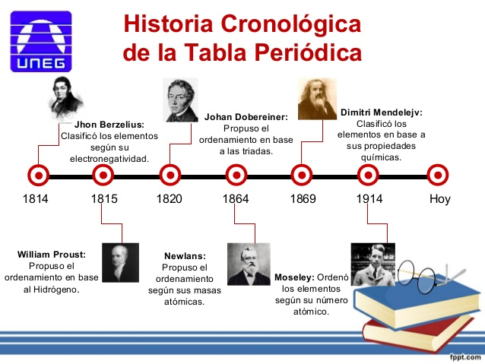

Slide 9
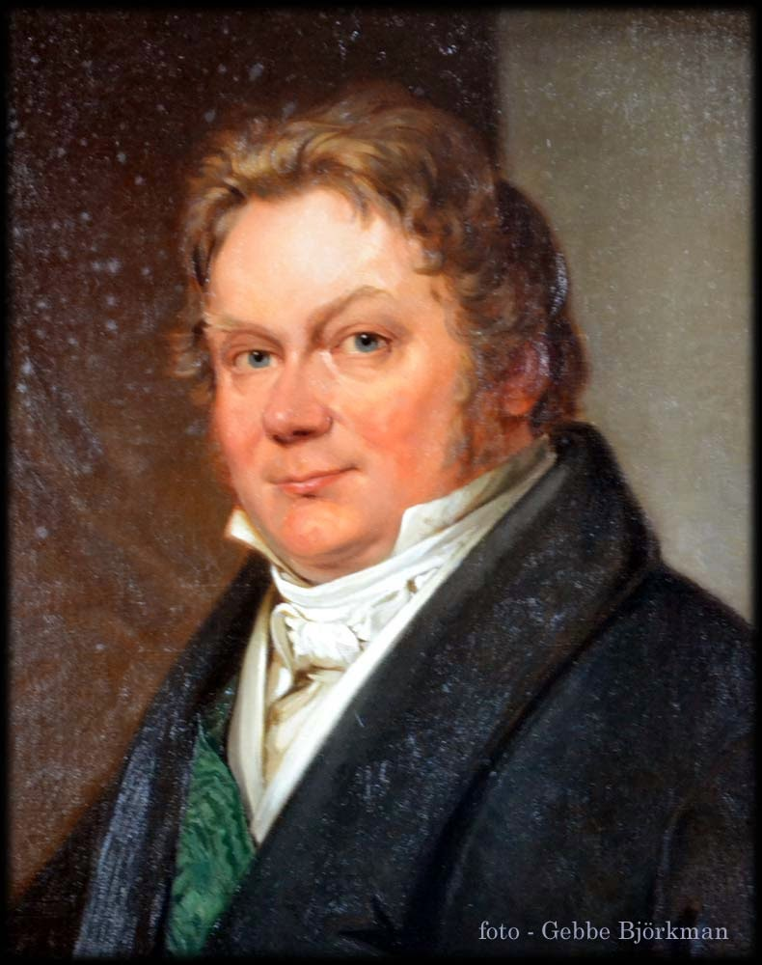
Jöns Jacob von Berzelius
(1779-1848)
Codificó los elementos según la primera letra de su nombre latino, agregando una segunda letra cuando había necesidad de diferenciar dos elementos cuyo nombre comenzaba con la misma letra inicial. Por ejemplo, C para carbono, Ca para calcio, Cd para cadmio, etc.
Pese a su evidente ventaja sobre el engorroso y casi incomprensible sistema anterior, la nomenclatura pro­puesta por Berzelius encontró resistencia, demoró años en ser universalmente aceptada. Descubrió el torio, el cerio y el selenio y fue el primero en aislar el circonio. También perfeccionó la tabla de los pesos atómicos de los elementos, publicada por Dalton, corrigiendo sus errores.

Slide 10
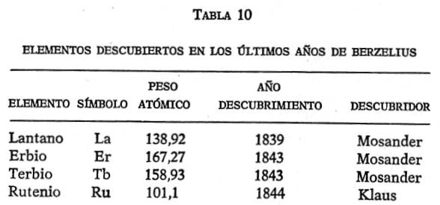

Slide 11
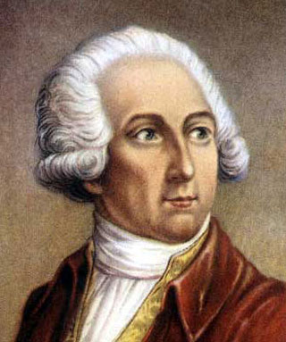
Antoine-Laurent de Lavoisier
En 1787 el químico francés Antoine Lavoisier elaboró una lista de 33 elementos conocidos
1743-1794

Slide 12
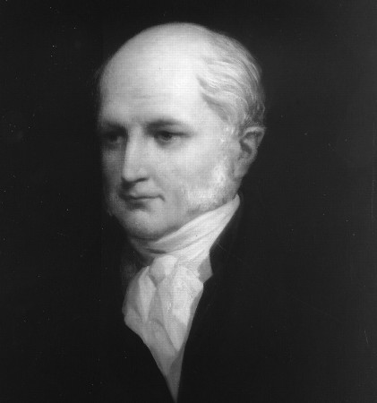
William Proust
Químico, físico y teólogo natural inglés. Su principal aportación científica fue la conocida como Hipótesis de Proust.
“en todos los elementos se hallan compuestos de hidrógeno como materia original”,
En tal sentido propuso el ordenamiento de los elementos en base al hidrógeno, según la cual las masas atómicas eran números enteros y múltiplos de aquel.

Slide 13
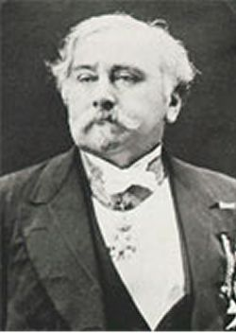
Alexandre-Emile Béguyer de Chancourtois
(1820- 1886)
En 1864, construyó una hélice de papel
arrollada sobre un cilindro vertical, en la
que estaban ordenados por pesos atómicos (masa atómica) los elementos conocidos. Se encontraba que los puntos correspondientes estaban separados unas 16 unidades. Los elementos similares estaban prácticamente sobre la misma generatriz, lo que indicaba una cierta periodicidad, pero su diagrama pareció muy complicado y recibió poca atención.

Slide 14
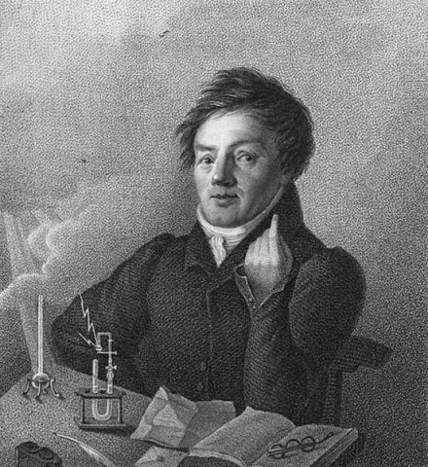
Johann Döbereiner
1780 - 1849
Hacia 1817 Döbereiner encontró cierta relación en las propiedades físicas de algunos grupos de tres elementos, a los que se les llamó Tríadas de Döbereiner o Ley de las Tríadas. Esta relación se centraba en el peso atómico, y el enunciado era el siguiente: el peso atómico del elemento central de la tríada es aproximadamente igual al promedio entre los otros dos elementos restantes.

Slide 15
Johann Döbereiner
Ejemplos:
Cl, Br, I
Ca, Sr, Ba)
En 1827 se había encontrado esta misma similitud en varias tríadas más. En 1950 ya se habían encontrado unas 20 tríadas con la misma propiedad física.

Slide 16
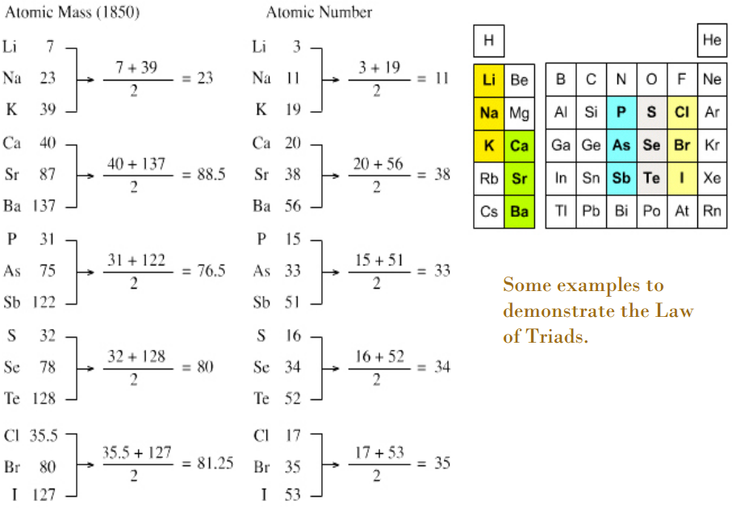

Slide 17
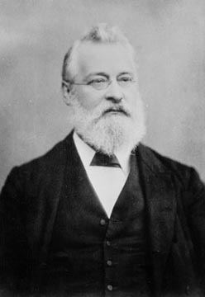
John Newlands
1838 - 1898
Para 1863 propuso que los elementos se ordenaran en “octavas”, observó, tras ordenar los elementos según el aumento de la masa atómica, que ciertas propiedades se repetían cada ocho elementos.
Ley de las Octavas

Slide 18
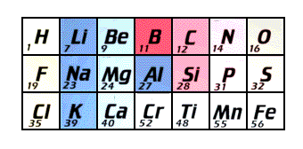
John Newlands
El trabajo de Newlands fue ridiculizado en su momento por la comunidad científica. Al intentar publicar su trabajo en la Chemical Society, se le rechazó, aduciendo que dicha propuesta era tan arbitraria como haber sugerido un orden alfabético de los elementos.

Slide 19
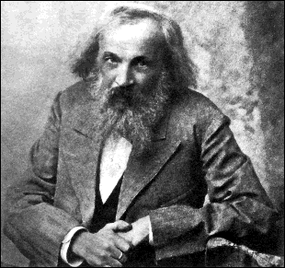
Dmitri Mendeleev
1834 - 1907
El químico ruso Dimitri Ivanovich Mendeleiev y Julius Lothar Meyer dispusieron los elementos conocidos (53) en líneas, una debajo de la otra, de manera que los que tenían igual valencia se hallaban ubicados en una misma hilera horizontal. Estos elementos mostraban un gran parecido en sus propiedades.

Slide 20
Debido al aumento y disminución periódica de valencias y propiedades, igualmente repetidas en las diversas filas, a esta ordenación la llamaron Tabla Periódica de los Elementos. Consideraron la posibilidad de nuevos elementos para los que dejaron espacios. Mendeleiev prevee las propiedades químicas y físicas de tres elementos que años después serían descubiertos como Escandio, Galio y Germanio.

Slide 21
Tras el descubrimiento de estos tres elementos (Sc, Ga, Ge) entre 1874 y 1885, que demostraron la gran exactitud de las predicciones de Mendeleev, su Tabla Periódica fue aceptada por la comunidad científica.

Slide 22
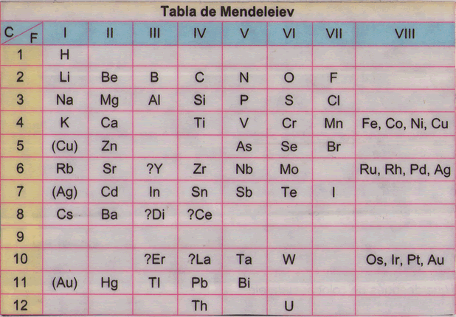

Slide 23
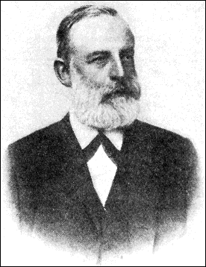
Lothar Meyer
1830 - 1895
En 1871, Julius Lothar Meyer y Dimitri Ivanovich Mendeleiev propusieron una nueva tabla compuesta por 7 filas (períodos) y ocho columnas. Al conjunto de elementos lo llamaron familia o grupo por tener propiedades semejantes. A diferencia de la tabla de Newlands esta no consta de períodos con un número fijo de elementos.

Slide 24
Lothar Meyer
1830 - 1895
Los trabajos de Moseley relativos al estudio de los espectros de rayos X de los elementos permitieron conocer el respectivo número atómico. Se comprobó que al ordenar los elementos según el orden creciente del número atómico las parejas que resultaban alteradas en la ordenación de Mendeleiev se hallaban correctamente dispuestas.
De este modo se establece el sistema periódico actual.

Slide 25
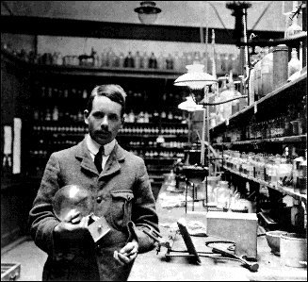
Henry Moseley
En 1913, mediante estudios de rayos X, Moseley determinó la carga nuclear (número atómico) de los elementos. Reagrupó los elementos en orden creciente de número atómico.
“Existe en el átomo una cantidad fundamental que se incrementa en pasos regulares de un elemento a otro. Esta cantidad sólo puede ser la carga del núcleo positivo central”
1887 - 1915

Slide 26
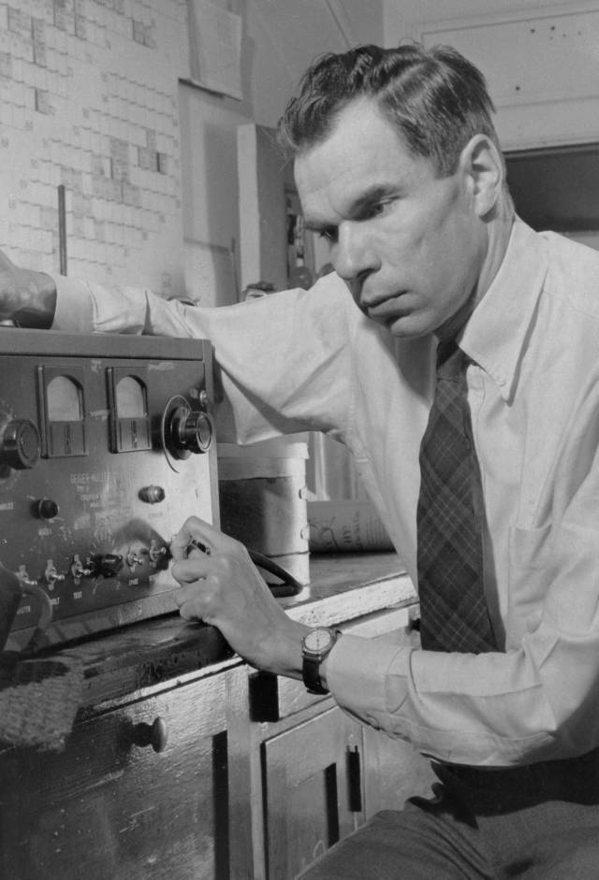
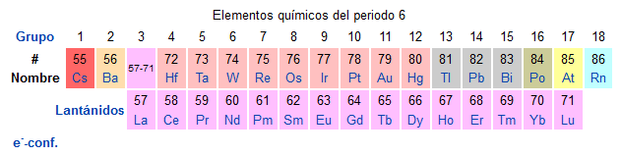
Glenn T. Seaborg
1912 - 1999
Tras participar en el descubrimiento de 10 nuevos elementos, en 1944 sacó 14 elementos de la estructura principal de la Tabla Periódica proponiendo su actual ubicación debajo la serie de los Lantánidos, siendo desde entonces conocidos como los actínidos.

Slide 27
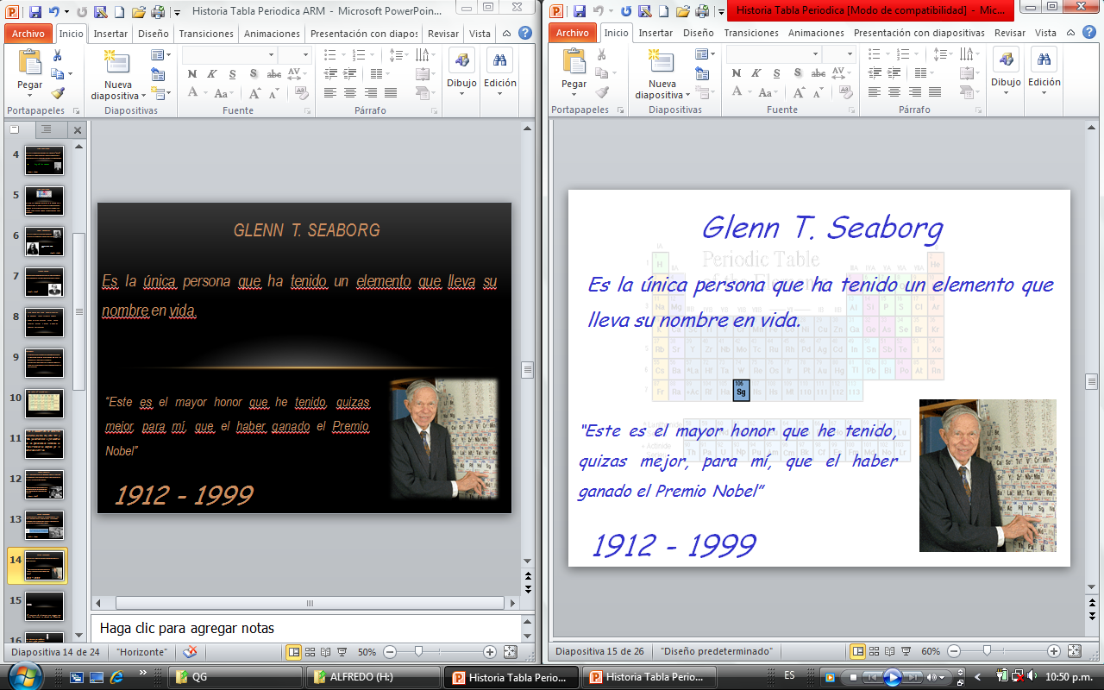
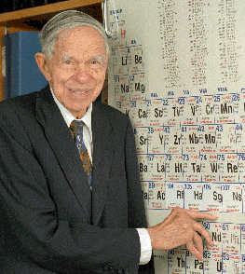
Glenn T. Seaborg
Es la única persona que en vida ha tenido un elemento que lleva su nombre.
“Este es el mayor honor que he tenido, quizás mejor, para mí, que el haber ganado el Premio Nobel”
1912 - 1999

Slide 28
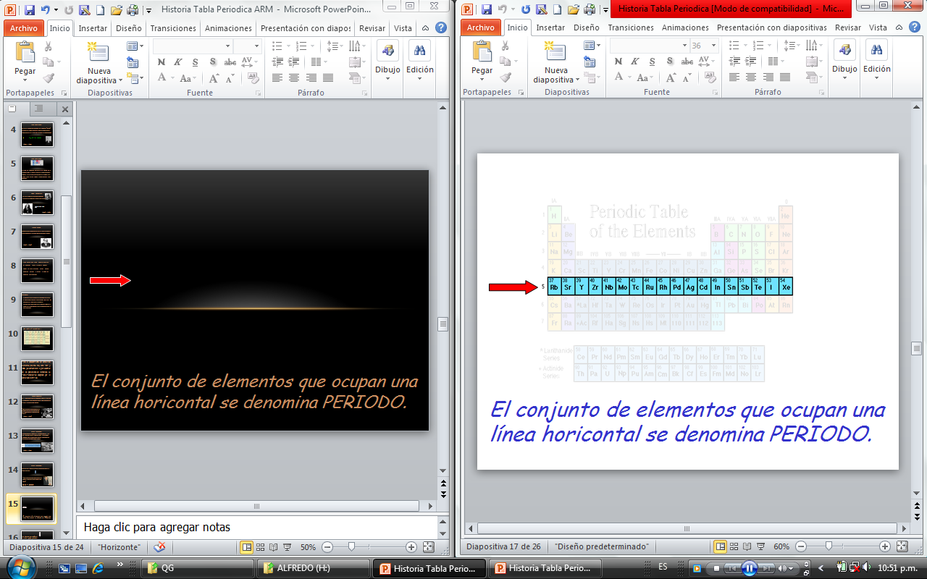
El conjunto de elementos que ocupan una línea horizontal (fila) se denomina PERIODO.

Slide 29
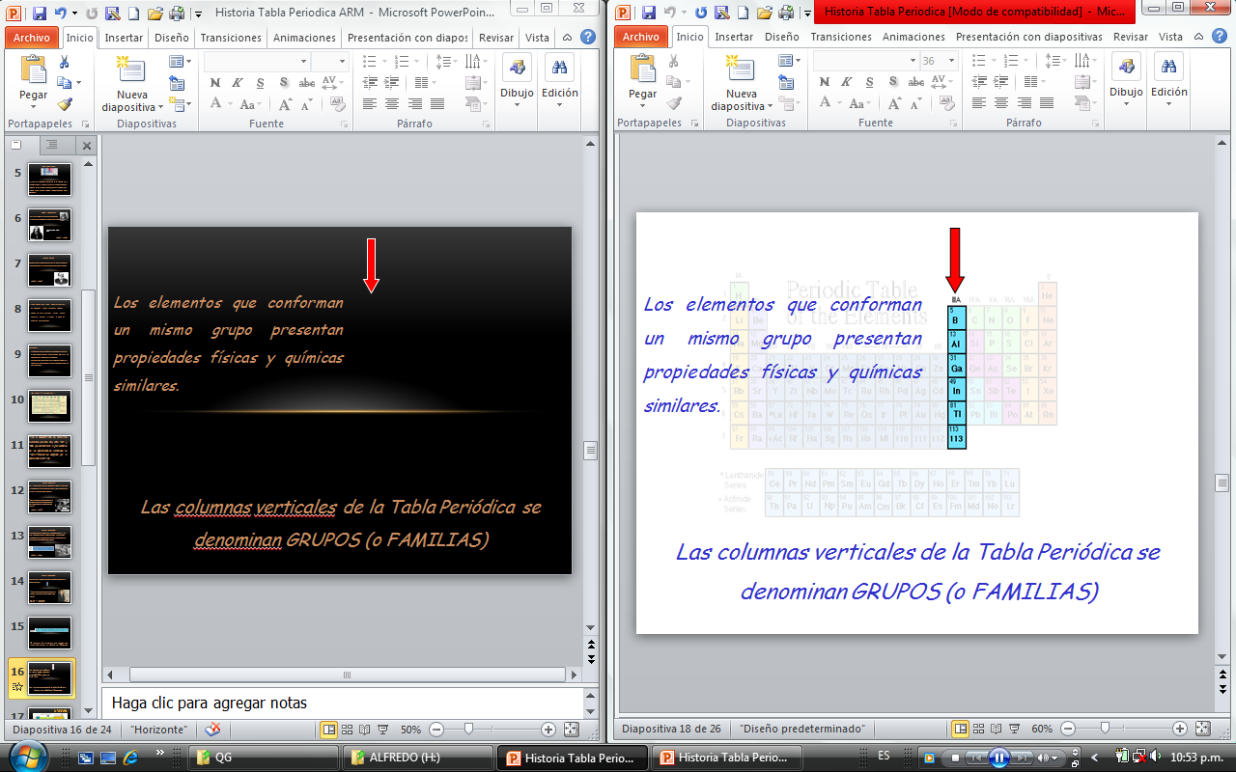
Los elementos que conforman un mismo grupo presentan propiedades físicas y químicas similares.
Las columnas de la Tabla Periódica se denominan GRUPOS

Slide 30
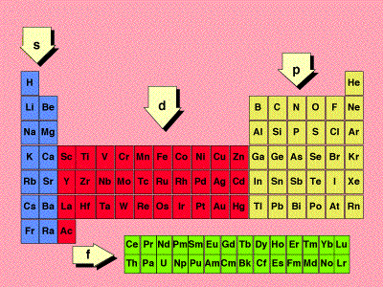
Los elementos del mismo grupo tienen la misma configuración electrónica del último nivel energético.

Slide 31
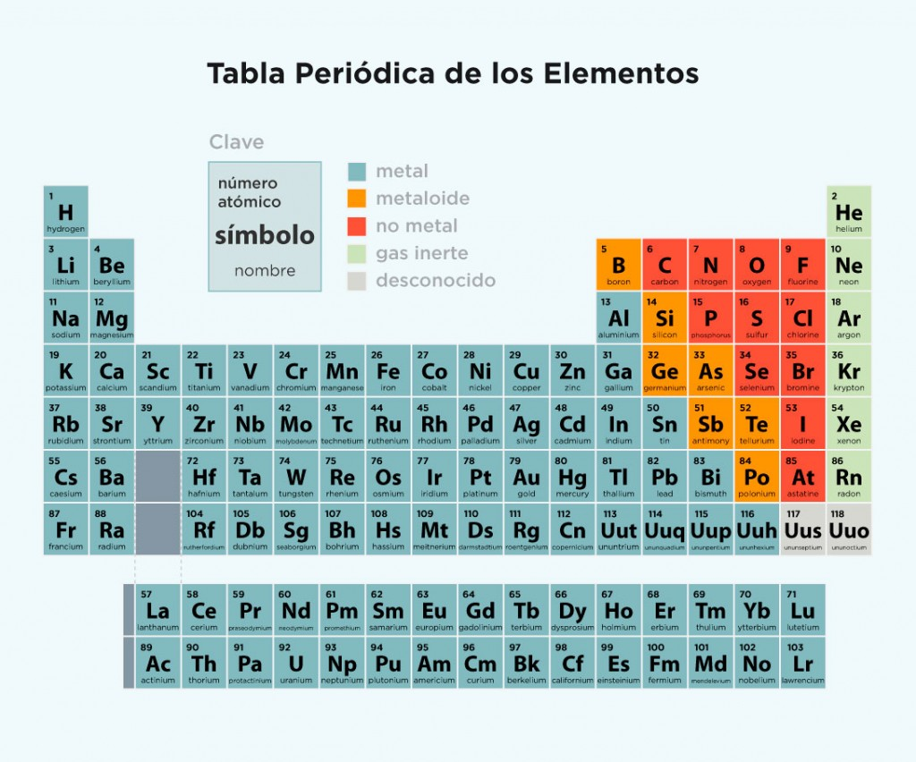

Slide 32
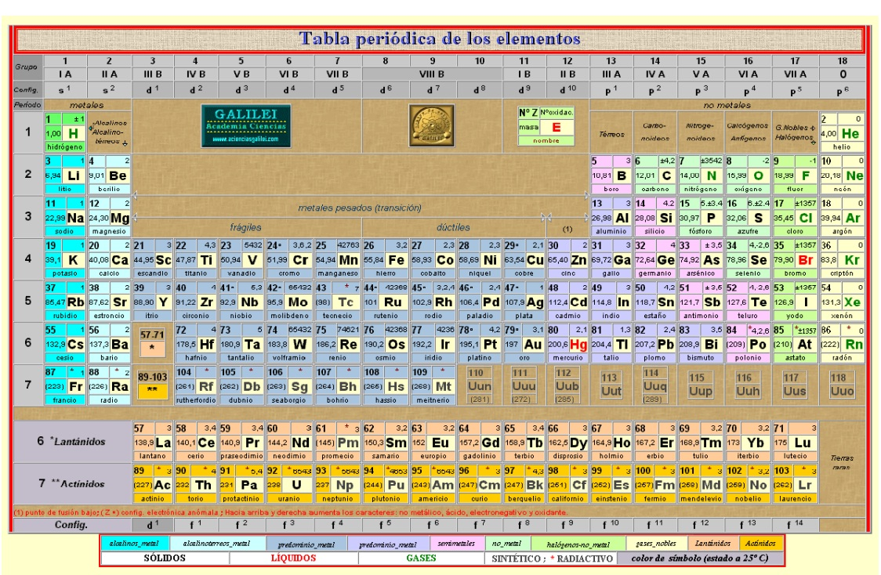

Slide 33
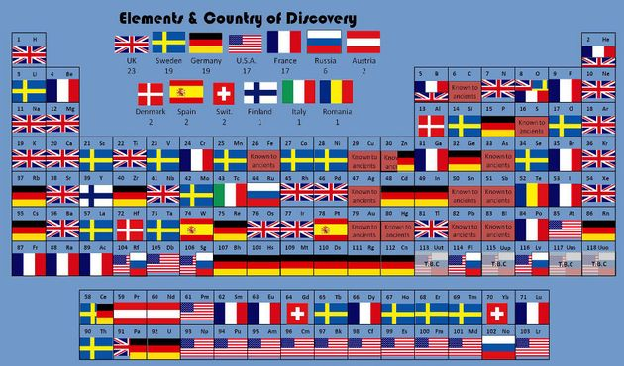

Slide 34
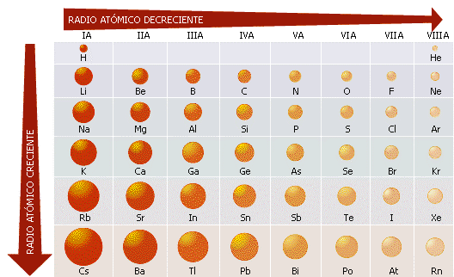

Slide 35
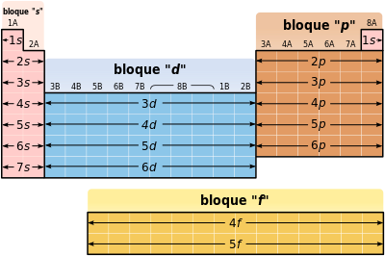

Slide 36
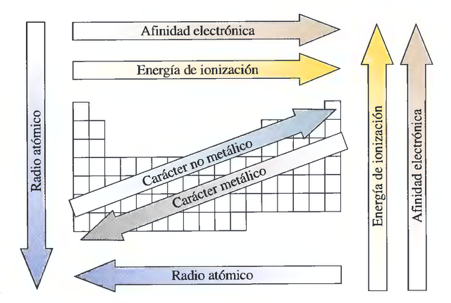

Slide 37
UA: Química general
Unidad 4. Periodicidad química
Tema 4.1. Tabla periódica
Periodo 2015-A
Dra. en Ed. Guadalupe Mirella Maya López

